Slide 1
Opiskelijan ja työelämän parhaaksi
HOKS
29.4.2025
Merja Kivelä

Slide 2
YLEISTÄ HOKSista
Jokaiselle opiskelijalle laaditaan Wilmassa henkilökohtainen osaamisen kehittämissuunnitelma - HOKS.
Uusien opiskelijoiden HOKS laaditaan opintojen alkuvaiheessa ja sitä päivitetään tutkinnon osittain tai erilaisissa opiskelun muutostilanteissa.
HOKSista vastaa vastuuohjaaja yhteistyössä opinto-ohjaajan sekä yhteisten tutkinnon osien opettajien kanssa.
Alaikäisten opiskelijan huoltajalla tai laillisella edustajalla on mahdollisuus osallistua HOKSin laadintaan.
Opintojen aloitusvaiheen HOKS (ensikertainen HOKS) tulee olla laadittu ja allekirjoitettu välittömästi tai viimeistään kuuden (6) viikon sisällä opintojen aloittamisesta.
Oppisopimusopiskelijan HOKS tulee laatia hakeutumisvaiheessa tarvittavin osin jo ennen koulutuksen alkua, koska suunnitelma pitää olla liitettävissä oppisopimukseen sopimusta hyväksyttäessä.
HOKSin asiakirjatarkastelut > vastuuohjaajan työpöytä > toimialapäällikön työpöytä

Slide 3
HOKS 1: Opintojen aloitusvaihe
A.1 Henkilökohtaistaminen (HOKS) OPINTOJEN ALOITUSVAIHE
HOKS 2: Opintojen suorittamisen vaihe
A.2 Henkilökohtaistaminen (HOKS-PÄIVITYS) OPINTOJEN SUORITTAMISEN VAIHE
HOKS 3: Opintojen päätösvaihe
A.3 Henkilökohtaistaminen (HOKS) OPINTOJEN PÄÄTÖSVAIHE

Slide 4
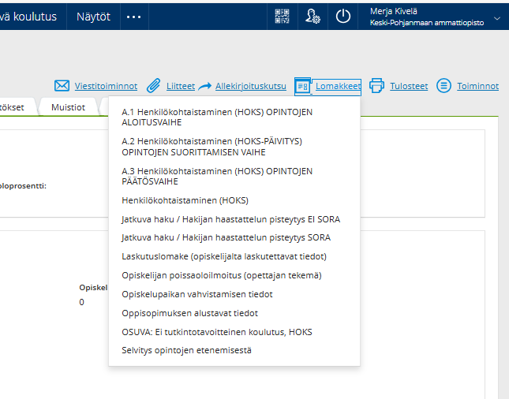

Slide 5
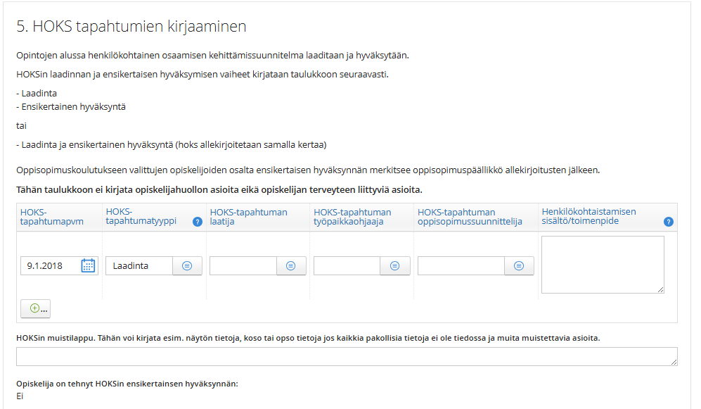
HOKS 1: Opintojen aloitusvaihe
A.1 Henkilökohtaistaminen (HOKS) OPINTOJEN ALOITUSVAIHE
Käyttötarkoitus: opiskelijan perustietojen tarkistamiseen, koulutustausta, tutkintoa koskevat tiedot, osaamisen tunnustaminen jne.
Lomakkeen käyttö loppuu, kun on kirjattu HOKSin ensikertainen hyväksyminen tai laadinta ja ensikertainen hyväksyminen HOKSin tapahtumataulukkoon.
Ohjeistus lomakkeella vaihtuu onko sitten kyseessä oppivelvollinen alaikäinen opiskelija vai täysi-ikäinen opiskelija.
Opiskelijan perustietoja voi päivittää jokaisella lomakkeella tarvittaessa.

Slide 6
HOKS 2: Opintojen suorittamisen vaihe
A.2 Henkilökohtaistaminen (HOKS-PÄIVITYS) OPINTOJEN SUORITTAMISEN VAIHE
1. Opiskelijan tiedot 2. Suoritettavan tutkinnon / koulutuksen tiedot 3. HOKS päivitysten kirjaamisen taulukko 4. Luvat 5. Osaamisen tunnustaminen 6. Tiedot näyttöjen ajankohdista, arvosanoista 7. Tiedot työpaikalla tapahtuvan osaamisen hankkimisesta (koso/opso/muu) 8. Tiedot opiskelijan opiskeluoikeuden tiloista 9. Opiskelijan lomajaksot ja pidemmät poissaolokirjaukset 10. Opiskelijan lainaukset (oppikirja, tietokone, muut lainaamat varusteet) 11. Poikkeaminen sekä tutkintokoulutuksen ja muun tarvittavan ammattitaidon hankkimisen tarve. 12. Osaamisen hankkimisen aikainen ohjaus ja tuki sekä erityisen tuen järjestelyt (48§) 13. Opiskeluvalmiuksia tukevat opinnot 14. Urasuunnitelma (tarvittava päivitys)

Slide 7
HOKS 3: Opintojen päätösvaihe
A.3 Henkilökohtaistaminen (HOKS) OPINTOJEN PÄÄTÖSVAIHE
Lomakkeella mm. tilataan opiskelijalle todistukset, esitetään opiskelijalle stipendiä, kirjataan opiskelijan palauttamat oppilaitokselta tehdyt lainaukset.

Slide 8
HOKS 3: Opintojen päätösvaihe
A.3 Henkilökohtaistaminen (HOKS) OPINTOJEN PÄÄTÖSVAIHE
Opiskelijan suoritukset sekä vaadittava osp-määrät (ammatilliset sekä ytot)
Opiskelijan henkilökohtainen sähköpostiosoite (sähköisen todistuksen ja opintorekisteriotteen sekä arvopalautekyselyn toimitusosoite)
Julkaisuluvat
Opiskelijan IBAN-tilinumero (esim. ruokarahojen ja muiden opintososiaalisten etujen maksu, myönnetty stipendi)
Opiskelijan oppilaitokselta lainattu omaisuus ja niiden palautukset (tietokone, kirjat, muut lainaukset). Tietokoneen palautustiedon voi kirjata siihen tarkoitukseen tarkoitettuun kenttään tai se voidaan kirjata palautetuksi toimipaikan infossa työskentelevien toimesta. Tietokone palautetaan toimipaikan infopisteeseen. It-palvelun henkilökunta saa automatiikalla tiedon tietokoneen palautuksesta.

Slide 9
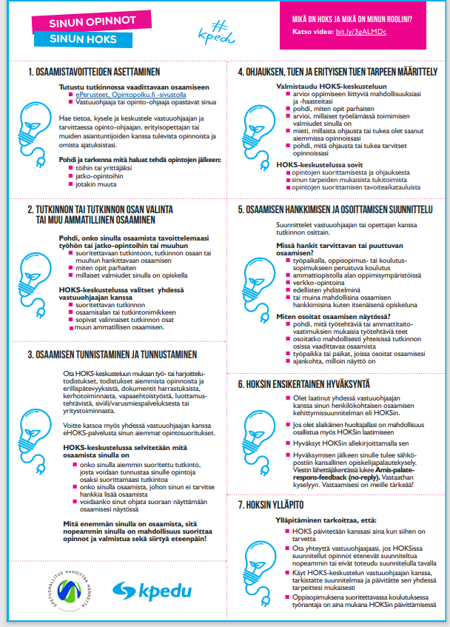

Slide 10
Kiitos kaikille kuulijoille!
Merja Kivelä, opintoasiainpäällikkö
merja.kivela@kpedu.fi
040 808 5161

